Slide 1
Programación orientada a objetos
Capítulo 7
Objetos con buen comportamiento

Slide 2
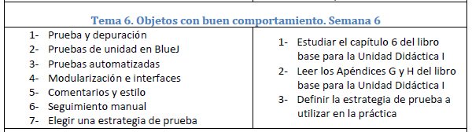

Slide 3
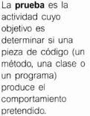



7.2 Prueba y depuración

Slide 4
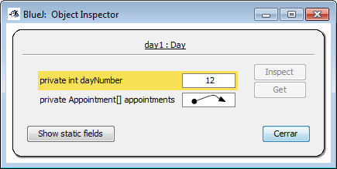
7.3 Pruebas de unidad en BlueJ
Pruebas de partes individuales de una aplicación
  Un método
  Una clase
Nunca es demasiado pronto para hacer pruebas
Realizar pruebas sobre el proyecto Dairy-prototype
Usar Inspectores
  Comprobar los límites (máximo y mínimos)

Slide 5
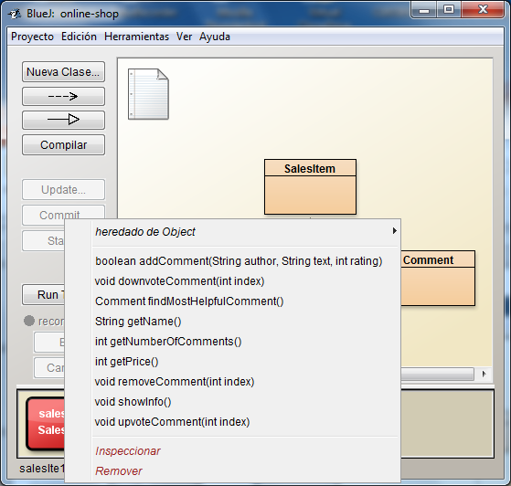
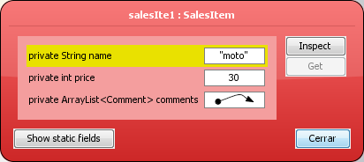

Slide 6
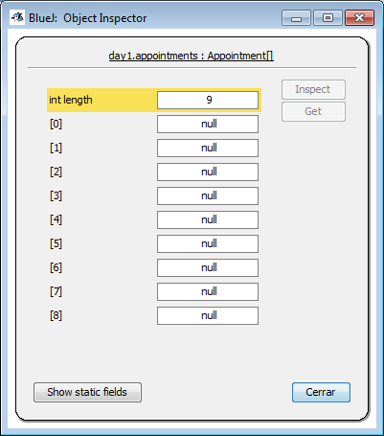
Inspect de la tabla

Slide 7




7.3.2 Pruebas positivas y pruebas negativas

Slide 8
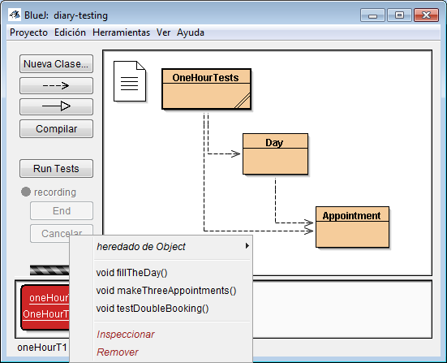
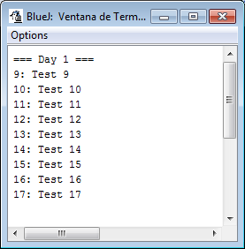
7.4 Automatización de pruebas
Permite repetir pruebas de modo automático
Prueba de regresión:
  Consisten en ejecutar nuevamente las pruebas pasadas previamente para asegurarse de que las nueva versión aún las pasa
Marco de pruebas
  Escribir un programa que actúa como equipo de prueba o batería de prueba

Slide 9
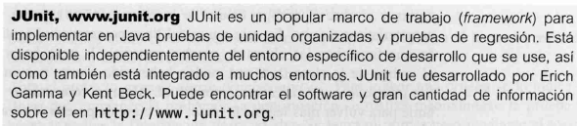
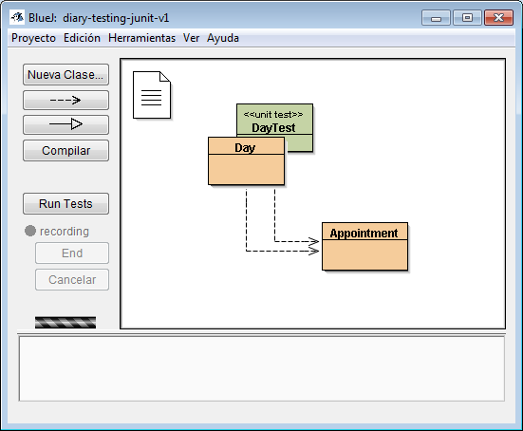
7.4.2 Control automático de las pruebas (JUnit)
Unidad de prueba (unit test)
  Son una característica del BlueJ
  Diseñadas para pruebas de regresión
  Se crean con “Create test class” en el menú contextual de botón derecho sobre una clase
  En el CD:
    Testing-tutorial.pdf

Slide 10
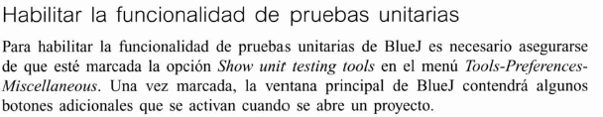
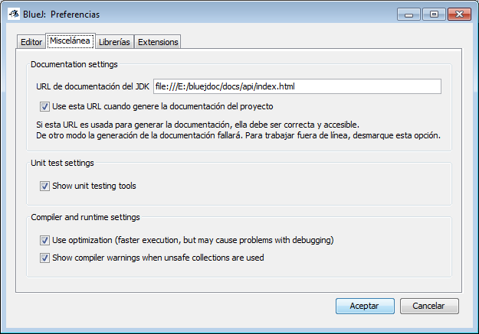
Herramientas JUnit de pruebas unitarias

Slide 11
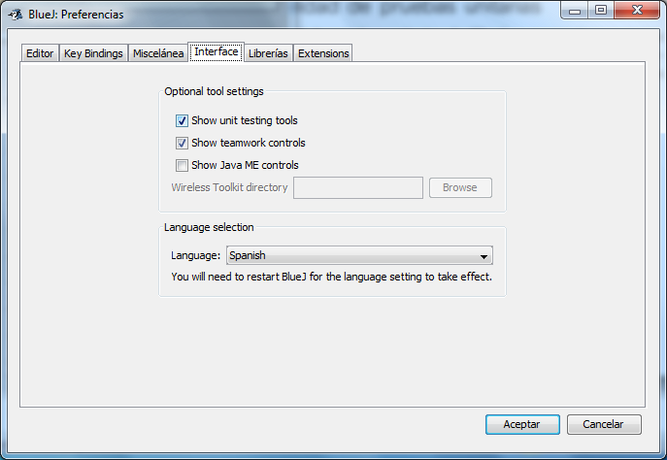

Slide 12
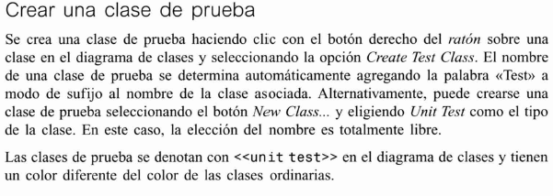
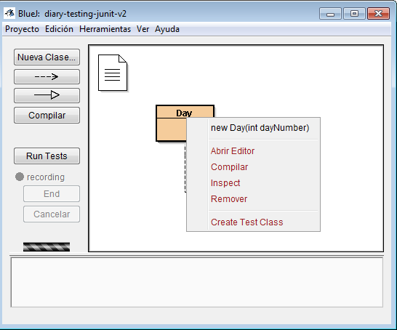

Slide 13
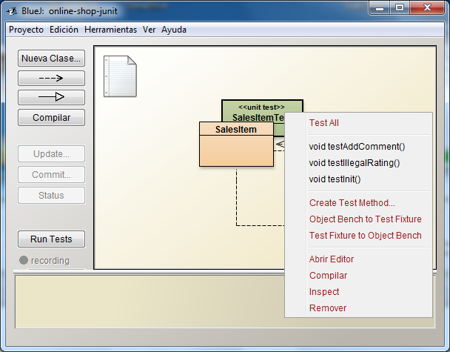

Slide 14
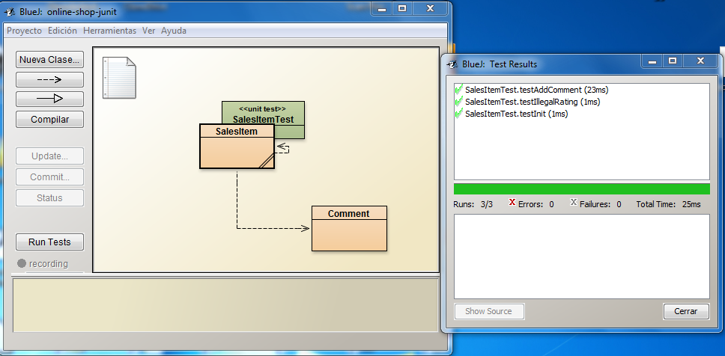
Run test de los métodos test creados

Slide 15
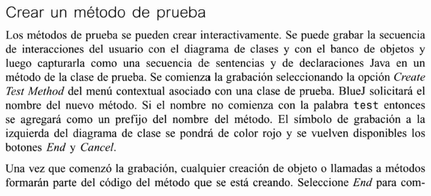
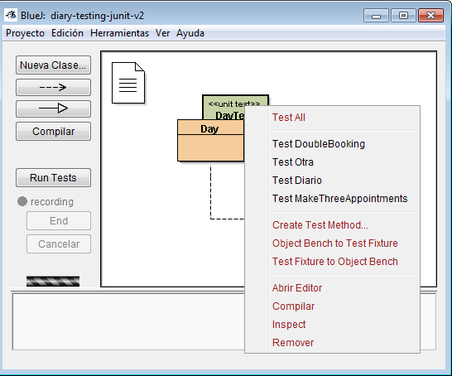
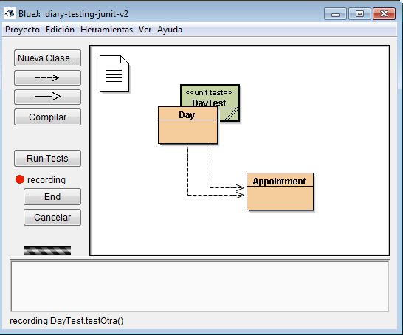

Slide 16
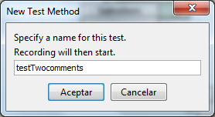
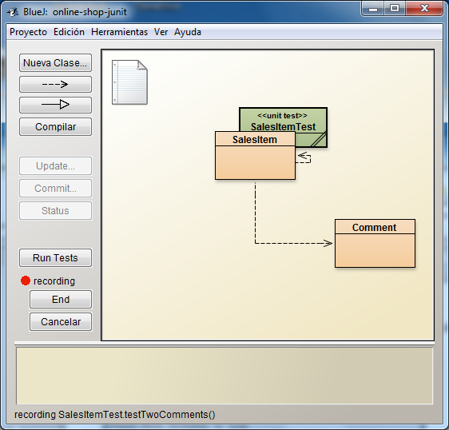
Creamos el método de prueba
Aparece el botón de “recording”

Slide 17
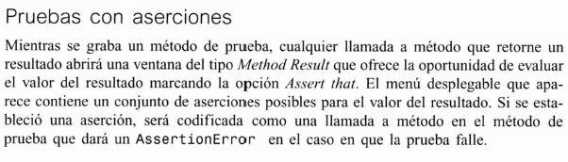
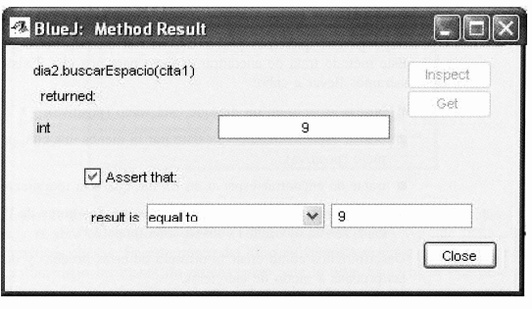
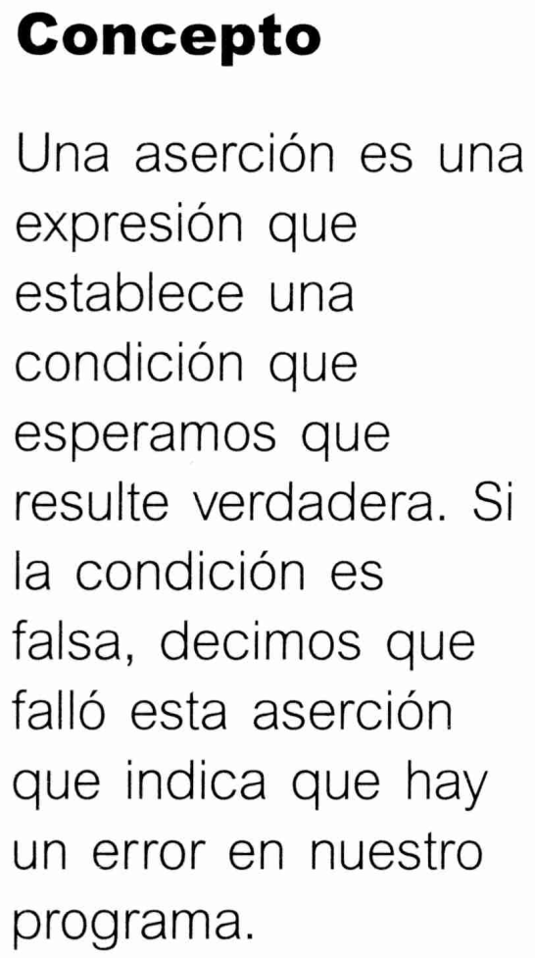

Slide 18
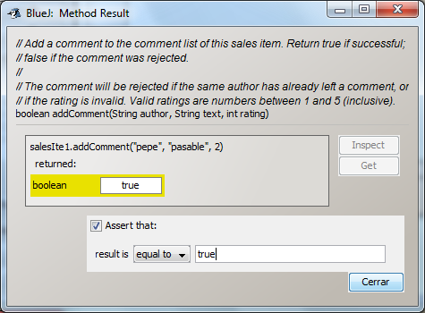
Grabación prueba
Añadimos un objeto SalesItem
Añadimos un comentario
Nos aparece una aserción

Slide 19
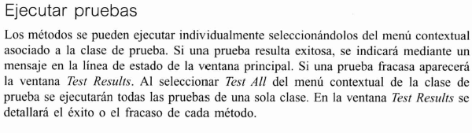
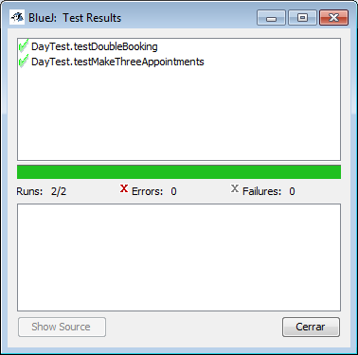

Slide 20
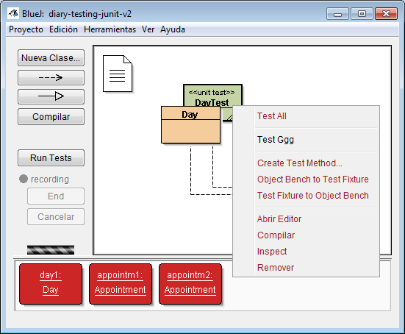
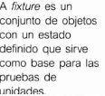
7.4.4 Banco de prueba
(Fixture: juego de pruebas)
Crear objetos para las pruebas
Opciones del menú contextual de “unit test”
  Object Bench to Test Fixture
    Los objetos que creamos en el “banco de objetos” se incorporan al código en el método “Setup”
    El método “setup” se invoca automáticamente antes de llamar a cada método de prueba, por lo que todos los objetos del juego de pruebas estarán disponibles para todas las pruebas
  Test Fixture to Object Bench
    Para agregar objetos al Fixture, primero pasamos los objetos que ya están en Fixture al banco de objetos (“Test Fixture to Object Bench”)
    Añadimos el objeto que deseemos
    Y pulsamos “Object Bench to Test Fixture”. Y atenemos el nuevo Fixture, con los objetos añadidos

Slide 21
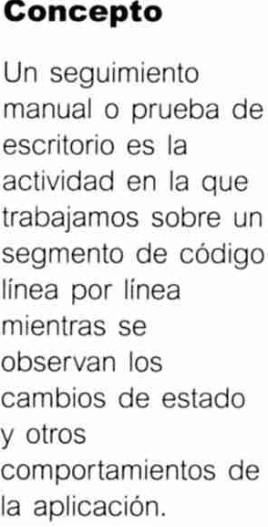

Seguimientos
Seguimiento manual

Slide 22
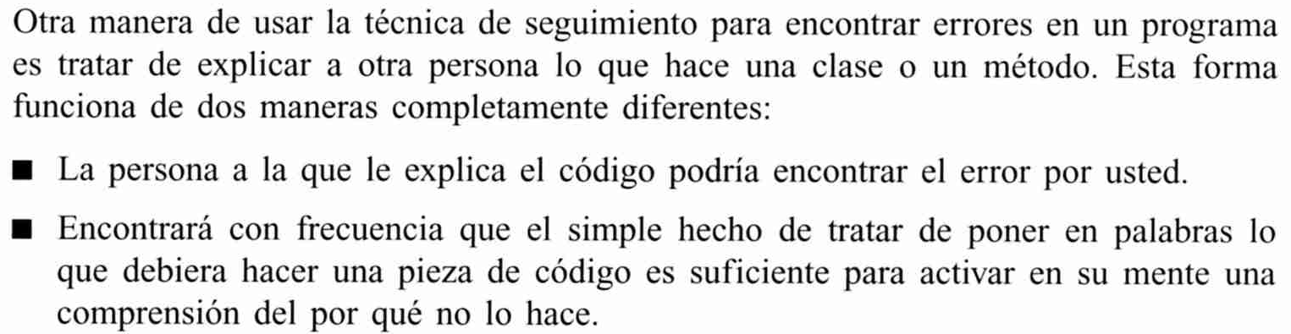
Seguimiento verbal
Sentencias de impresión
Depuradores

Slide 23
